Slide 1
Estimación Probabilística del Francobordo de una Embarcación Menor Oceánica
José R. Marín, Ph.D.,
Profesor, Fac. Ing. Marìtima CC. del Mar, ESPOL
Guayaquil, Ecuador
1.- Movimientos y Convención de Signos
2.- Ecuaciones de movimiento Plano Vertical
3.- Respuesta a Olas Regulares
4.- Respuesta a Mar Irregular
5.- Francobordo requerido
6.- Visualización de Resultados

Slide 2
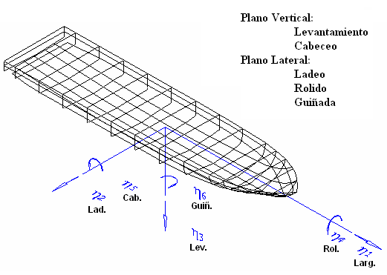
1. Movimientos y Convención de Signos
Buque respecto de un tren de olas

Slide 3
2. Ecuaciones de Movimiento (Plano Vertical)
Solución:

Slide 4
3. … Respuesta a Olas Regulares
L_{pp}: 28.8 m B: 8.0 m D: 3.40 m T: 2.37 m C_{B}: 0.50

Slide 5
3. ... Respuesta a Olas Regulares:
Olas de Proa, Amplitud de ola: 1 metro
Programa SCORES, Raff, 1972

Slide 6
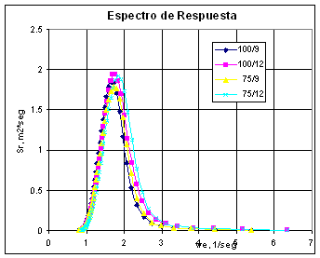
4. Respuesta a Mar Irregular
 | E. Mar 4 | E. Mar 5
H_{1/3} | 2.01 m | 2.68 m
T₁ | 5.57 seg | 6.41 seg
Espectro de Mar (ITTC)
Respuesta: Amplitud del Movimiento de la Proa
respecto de la superficie de la ola
Espectro de Respuesta:
Densidad probabilística para màximos de la respuesta:

Slide 7
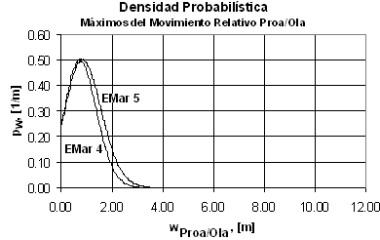
4. ... Respuesta a Mar Irregular

Slide 8
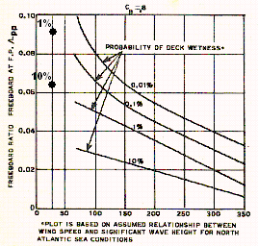
5. Francobordo Requerido
Máximos en una hora::
Inmersiones de Cubierta en una hora::
75%, 12 kn
Recomendación: N_{T}<30

Slide 9
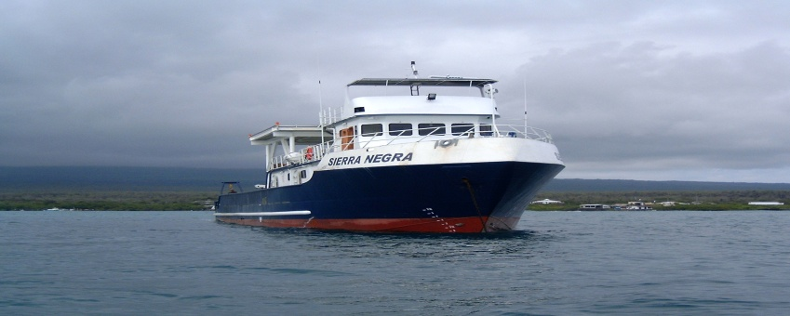
6. Visualización de Resultados
RespIrregular

